Slide 1
УПРАВЛЕНИЕ ПРОЕКТНЫМ ОФИСОМ

Slide 2
1. Проектный офис: цели создания, функции и назначение
Проектный офис – это временная структура, создаваемая в компании для выполнения конкретных функций, связанных с разработкой и внедрением новой идеи, чаще всего – инвестиционного проекта.
"Свод знаний по управлению проектами" (PMBoK, 5 редакция)
Целью создания проектного офиса является методологическое и организационное обеспечение проектного управления в организации, планирование и контроль портфеля проектов, внедрение и развитие информационной системы планирования и мониторинга проектов, формирование сводной отчетности по программам/проектам.

Slide 3

Базовые функции (используются всеми Проектными офисами):
1. разработка и внедрение методологии управления проектами и контроль соблюдения методологии управления проектами
2. формирование реестра проектов и сводной отчетности по проектам
3. помощь в планировании и контроль реализации отдельных проектов по запросу или на постоянной основе

Slide 4
Расширенные функции (подбираются в зависимости от поставленных задач):
1. обеспечение работы Проектного комитета (если создан в организации/подразделении)
2. централизованное выделение руководителей или администраторов проектов (если решено их содержать не в функциональных подразделениях, а в PMO)
3. выбор, внедрение, поддержка и развитие информационной системы планирования и мониторинга проектов (если нужна ИС)
4. внедрение и поддержка системы стимулирования участников проектной деятельности (если за задачу отвечает не подразделение по персоналу)
5. организация обучения проектному управлению или непосредственно обучение (если за задачу отвечает не подразделение по персоналу)
6. аудит проектов (может проводиться также службой внутреннего аудита)
7. управление знаниями в области управления проектами (сбор, анализ, обобщение и распространение знаний между участниками проектной деятельности)
8. портфельное управление (контроль соответствия проектов стратегии организации/подразделения, обеспечение формирования портфеля проектов, его балансировка и мониторинг)

Slide 5
Можно выделить 3 уровня проектных офисов:
Уровень организации (Центральный Проектный офис)
Уровень подразделения (Функциональный Проектный офис)
Уровень программы / проекта (Проектный офис программы/проекта)
подразделение, организующее планирование и контроль проектной деятельности, методологическую и административную поддержку, развитие проектно-ориентированной системы управления в организации, портфельное управление, управление отдельными кросс-функциональными проектами и программами
подразделение, отвечающее за функции, перечисленные выше для ЦПО, только в части конкретного функционального подразделения (часто в ИТ-блоке и блоке капитальных проектов); если существует ЦПО, то из функций ФПО исключаются общие методологические задачи
На уровне крупных программ/проектов также создаются свои Проектные офисы. Их функционал обычно еще более узкий, чем для ФПО и нацелен в специфику программы/проекта

Slide 6
2. Процесс формирования и организационная структура проектного офиса
Оценка способности управлять проектами
Аудит текущих проектов
Формирование реестра проектов
Создание реестра ресурсов
Обучение руководства
Сопровождение проектного офиса
Разработка локального нормативного акта
Разработка должностных обязанностей
Подбор кандидатов и прием их на работу
Обучение и аттестация персонала
Разработка форм отчетности
Внедрение в эксплуатацию
Этапы внедрения проектного офиса в организации

Slide 7
Сама структура в процессе своего развития обычно проходит следующие фазы:
1) формирование
Составление положений, должностных инструкций, утверждение условий работы и оплаты труда. Создание базы данных.
2) накопление опыта
Завершение процесса формирования баз данных, переход к контрольной функции относительно распределения ресурсов.
3) анализ деятельности
Передача накопленного опыта работы с проектами, доработка нормативная база. Аудит и проверки приоритетных направлений.
Свойственно организациям, способным формировать целые портфели программ и формулировать собственную инвестиционную политику.
4) развитие
В крупных компаниях может создаваться несколько проектных офисов разного уровня в зависимости от типа заданий и специализации.
5) стратегическое управление

Slide 8
Состав проектного офиса
В организации или компании первым лицом проектного офиса чаще всего выступает заместитель руководителя фирмы или директор департамента или другого структурного подразделения.
В состав проектного офиса на постоянной основе входит 2-3 человека, составляющих ядро любого начинания – руководитель, менеджер по вопросам планирования и методолог.
В зависимости от поставленных задач, тематики и сложности утвержденного замысла, в состав проектного офиса дополнительно могут включаться:

Slide 9
куратор проекта
главный менеджер проекта
менеджер по подготовке документации и отчетности
специалист – системный администратор
менеджер по подбору и обучению персонала
менеджер по вопросам распределения техники
аудитор
тренер
специалист по закупкам и управлению ресурсами
специалист по управлению портфелями инициатив

Slide 10
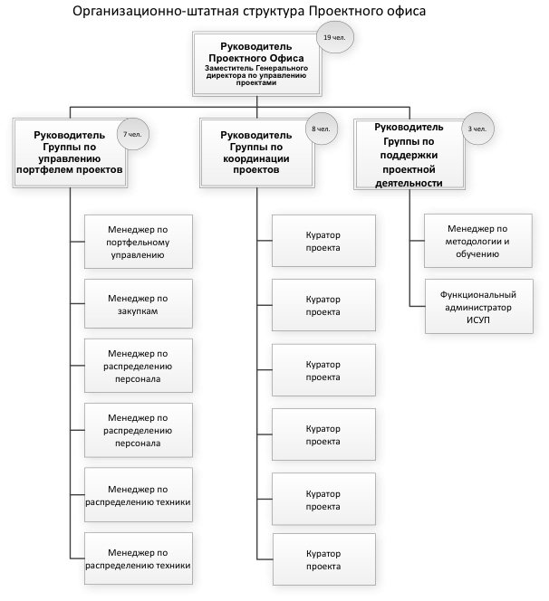
Организационно-штатная структура проектного офиса

Slide 11
3. Организация управления проектным офисом
По ходу развития проектный офис может трансформироваться, состав меняется, исходя из итогов выполнения задач и появления новых рисков. Круг задач, возлагаемых на офис, чрезвычайно широк.
Перечень задач очень зависит от конкретного начинания.
При одновременном внедрении нескольких замыслов, необходимо учитывать их взаимовлияние, чтобы не допустить сбоев в ресурсном обеспечении.

Slide 12
Управление проектным офисом сводится к решению следующих задач:
обеспечение соответствия всех управленческих процессов утвержденным стандартам;
разработка и продвижение методологии управления процессами и контроля над ними;
развитие, внедрение и поддержка информационной системы мониторинга и планирования (если требуется);
подбор специализированного персонала, его обучение, разработка системы стимулирования работников;
развитие инфраструктуры управления программами;
осуществление текущего (оперативного) контроля над всеми проводимыми процессами;
периодическое формирование отчетности для высшего руководства компании о ходе подготовки и внедрения инвестиционного проектного задания (ежеквартальная, ежемесячная, еженедельная, ежедневная);
анализ выполненных работ и подготовка рекомендаций руководству относительно решений, которые целесообразно принять;
проведение аудита (если эта функция не возложена на другое подразделение);
обеспечение оперативного документооборота.

Slide 13
Виды проектных офисов:
Проектный офис
корпоративный
управляющий
администрирующий
самостоятельное постоянное структурное подразделение, отвечающее за поддержку и развитие корпоративной системы проектного управления в масштабе организации
самостоятельное постоянное структурное подразделение, отвечающее за управление выделенным направлением проектов, развитие техник и инструментов выполнения работ в рамках направления
временное структурное подразделение, отвечающее за администрирование и организацию управления конкретным проектом или программой проекта

Slide 14
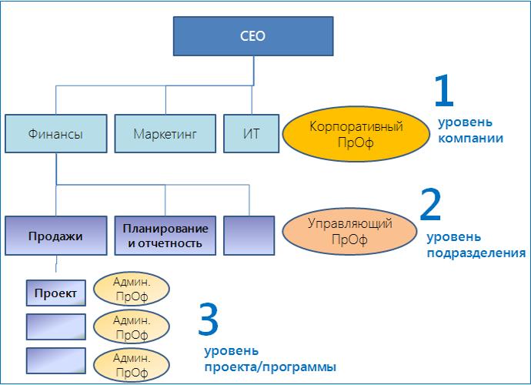
директор
То есть все три направления создаются для достижения разных целей и несут совсем разные эффекты

Slide 15
Корпоративный Проектный офис, прежде всего, нужен, чтобы централизовать управление, ввести единые правила и стандарты, сохранить в компании приобретаемый опыт, собрать воедино картину движения по проектам.
Управляющий Проектный офис сосредотачивает свои усилия над непосредственно управлением проектов определенной специфики, например, строительства, ИТ, организации событий и т.п. Задача этого вида Проектного офиса – воспитывать, поддерживать и развивать компетенции руководителей проектов, распространять лучшие практики управления, опираясь на специфику работ.
Администрирующий Проектный офис необходим для централизации управления конкретным проектом или программой проектов. Он хранит, обрабатывает и анализирует информацию по исполнению проекта/программы и способствует более эффективной работе его руководителя.

Slide 16
4. Эффективность внедрения в организации проектного офиса
Внедрение проектного офиса в организации может принести ряд преимуществ:
правильная расстановка приоритетов и сокращение инициатив, не соответствующих направлению бизнеса компании
концентрация сил на самых перспективных мероприятиях
прозрачное разделение полномочий и ответственности за полученные результаты
повышение процента успешных проектов, сокращение затрат и уменьшение сроков реализации
унификация и стандартизация всех процессов
повышение профессионального уровня сотрудников
точный учет и более рациональное использование имеющихся ресурсов, что ведет к их экономии
эффективный контроль за ходом продвижения работ
улучшение коммуникации между всеми участниками мероприятия, упрощение ведения документации и доступа к требуемой информации

Slide 17
Практика показывает, что при правильном подходе экономическая эффективность создания проектного офиса обычно проявляется в период от 0,5 до 2 лет.
Типы ПО
1. «Метеостанция»
2. «Управляющая башня»
3. «Ресурсный пул»
4. «Стратегический программный»
Эффективность внедрения также может зависеть от типа создаваемого ПО:
1 - Создается для сбора сведений о нескольких одновременно реализуемых мероприятиях.
2 - Контролирует соответствие стандартам и проверенным нормативам.
3 - Создается для правильного распределения менеджеров между разными программами.
4 - Обеспечивает бесперебойную связь между стратегическим и операционным менеджментом.

Slide 18
